Slide 1

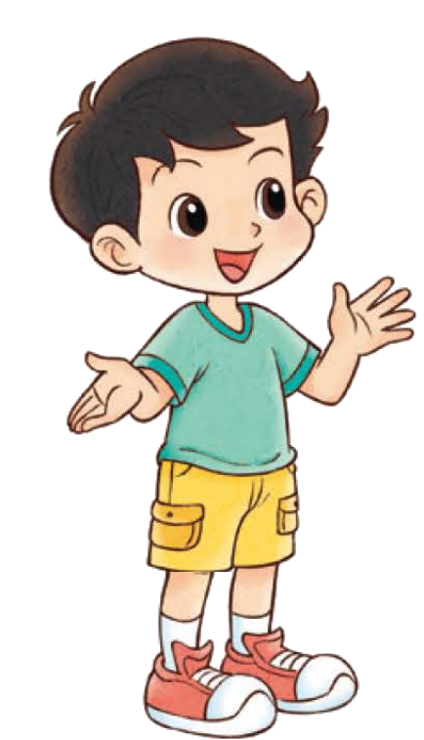

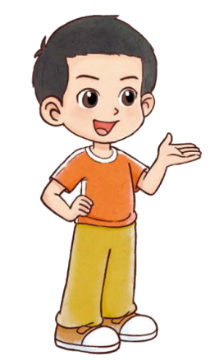
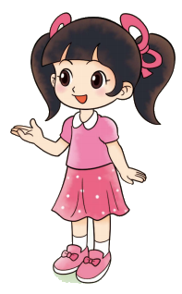
一年级上册 总复习
综合与实践
Notes:
课题页，时长3-4秒左右，如果是本课的试一试，则在课题后面加上“试一试”

Slide 2

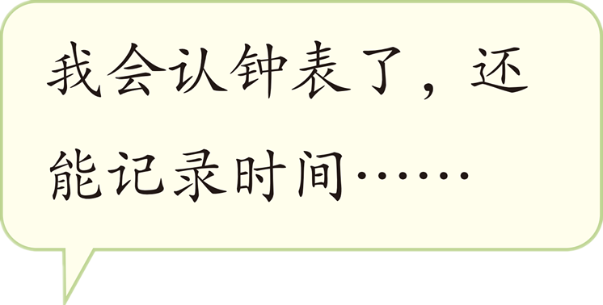
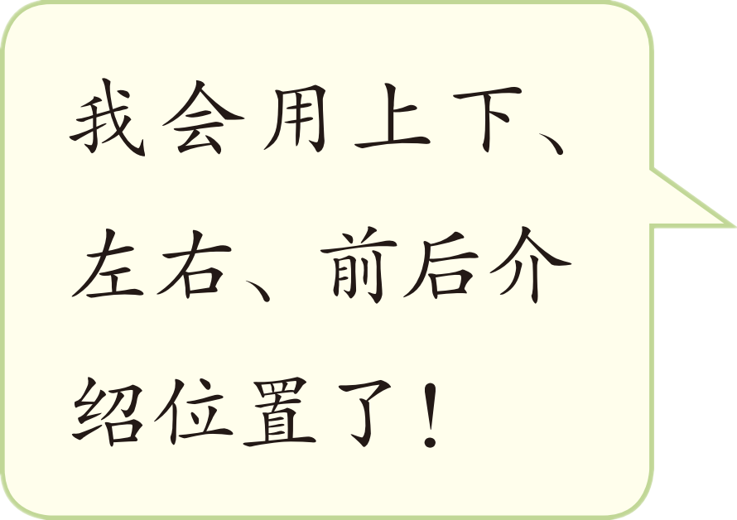

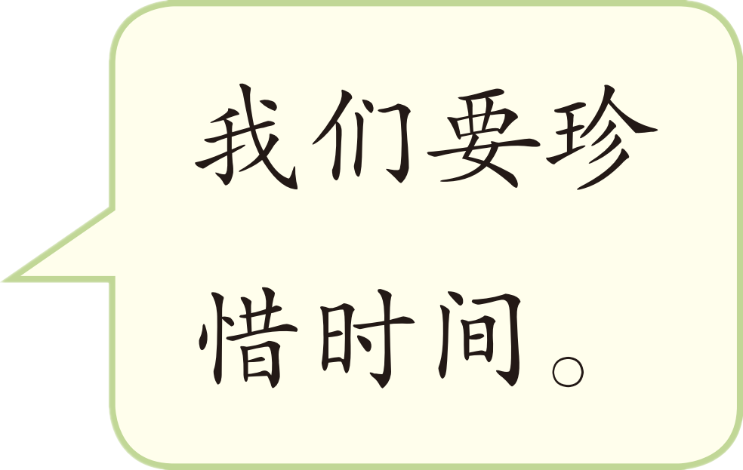

Slide 3



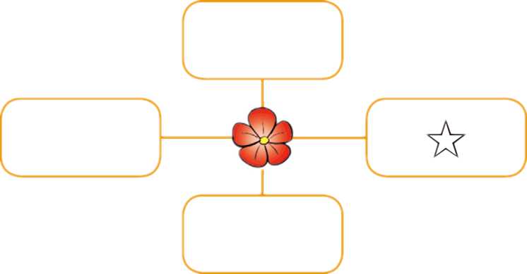
画一画。在 的右边画 ，上面画 ，左面画 ，下面画 。

Slide 4
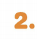
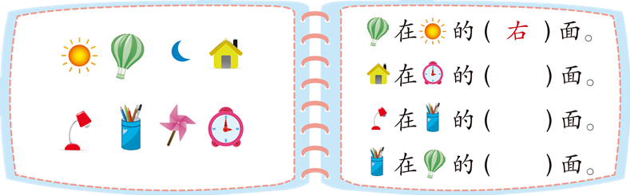
看一看，填一填。
上
左
下

Slide 5

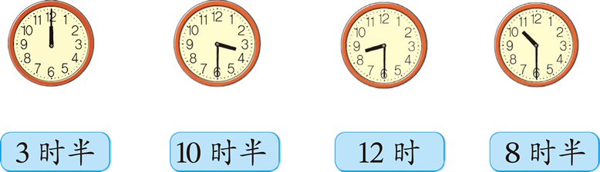
连一连。

Slide 6
你学到了什么？

